Slide 1
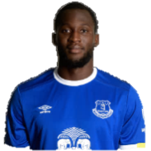
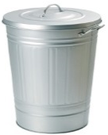
Sioned: Fy hoff chwaraeon ydy pêl droed oherwydd dwi’n caru tîm pêl droed Everton! Fy hoff chwaraewr ydy Lukaku achos mae’n andros o dda.
Mae clwb pêl droed Everton yn Lerpwl – a dweud y gwir mae’n gas gen i clwb pêl droed Lerpwl oherwydd mae nhw’n sbwriel. Dw i wedi gwylio Everton pump gwaith yn 2017.
Es i weld Everton tro diwethaf yn chwarae Manchester City yn Ionawr.
Yn y dyfodol hoffwn i chwarae pêl droed i dîm pêl droed Everton.
Answer the following questions based on Sioned’s conversation. Answer in Cymraeg only.
Beth ydy hoff chwaraeon Sioned? ______________________________
Beth ydy hoff tîm pel droed Sioned?_____________________________
Pwy ydy hoff chwaraewr Sioned? _______________________________
P’un ydy cas glwb Sioned? Pam? _______________________________
Sawl gwaith mae Sioned wedi gweld Everton yn 2017? _____________
Pryd aeth Sioned i weld Everton tro diwethaf? ____________________
Beth hoffai Sioned wneud yn y dyfodol? _________________________
8. Extension task. Write about your favourite sports team / player.
_______________________________________________________
_______________________________________________________
_______________________________________________________
_______________________________________________________
_______________________________________________________
_______________________________________________________
_______________________________________________________
_______________________________________________________
_______________________________________________________
Dw i wedi / I have Es i / I went to Hoffwn i / I would like to
tro diwethaf / last time yn y dyfodol / in the future
1

